Slide 1

Produktpräsentation
SDV-P
Zubehör

Slide 2
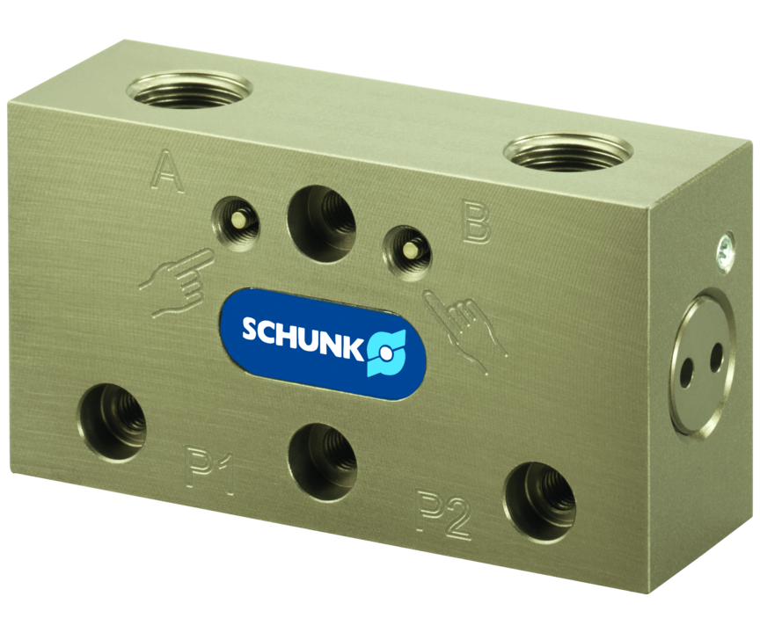
Zubehör
Bei Druckausfall der Versorgungsleitung wird das Entlüften der Verbraucher über das Druckerhaltungsventil verhindert. Somit kann eine temporäre Kraft- oder Positionserhaltung bei verschiedenen Aktoren realisiert werden. Besonders für Greifer geeignet, die nicht mit mechanischer Erhaltung ausgerüstet werden können.
10 ms Schaltzeit

Slide 3

Zuverlässig. Kompakt. Sicher.

Slide 4
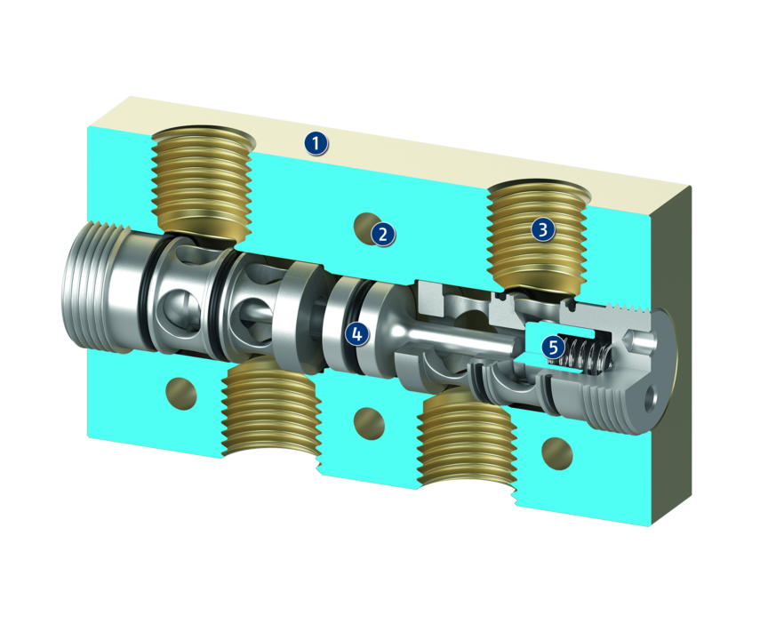
Funktionsprinzip
Funktionsbeschreibung
Zwei parallel geschaltete Rückschlagventile die bei Druckbeaufschlagung öffnen und wechselseitig die Rücklaufrichtung Entlüften. Bei Druckausfall der Versorgungsleitung schließen die Rückschlagventile und verhindern einen Druckabfall.
1
Gehäuse
2
Befestigungsmöglichkeit
3
Gewinde für Pneumatikanschlüsse
4
Kolben
5
Rückschlagventil

Slide 5
Vorteile – Ihr Nutzen
Verhinderung von Druckabfall am pneumatischen Aktor bei Druckausfall des Gesamtsystems für höhere Betriebssicherheit beim Einsatz von pneumatischen Komponenten
Vielfach bewährt in der industriellen Automation
Robuster Aufbau für einen dauerhaft zuverlässigen Einsatz
Universell einsetzbar mit nahezu jedem pneumatischen Aktor kombinierbar
Variante mit manueller Entlüftung für höheren Bedienkomfort
Variante für Direktmontage an Parallelgreifer dadurch platzsparend und keine zusätzliche Befestigung erforderlich

Slide 6
Technische Daten
Technische Daten Übersicht
Baugröße | Manuelle Schnellentlüftung | Durchflussmenge | Durchflussmenge Schlauch-Ø 6mm | Durchflussmenge Schlauch-Ø 8mm | Durchflussmenge Schlauch-Ø 10mm | Ventilschaltzeit | Eigenmasse
 |  | [l/min] | [l/min] | [l/min] | [l/min] | [ms] | [kg]
4 | 0 .. 1 |  | 200 | 250 | 340 | 15 | 0.1
7 | 0 .. 1 |  | 350 | 500 | 600 | 10 | 0.2
10 | 1 |  | 400 | 1000 | 1400 | 10 | 0.4
64 | 1 | 150 |  |  |  | 10 | 0.12
80 | 1 | 150 |  |  |  | 20 | 0.16
100 | 1 | 180 |  |  |  | 20 | 0.23
125 | 1 | 200 |  |  |  | 30 | 0.33

Slide 7
Jens Lehmann, deutsche Torwartlegende, seit 2012 SCHUNK-Markenbotschafter für sicheres, präzises Greifen und Halten.
schunk.com/Lehmann

